Slide 1

Introducción a Bootstrap
Estudiante: Andrea Francis Soria Jimenez
Estudiante: Sergio Sanga Paita
Ingeniería de Sistemas

Slide 2
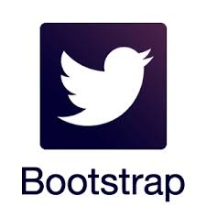
Temario
Que es Bootstrap
Características
Ventajas
Desventajas
Consejos
Otras Alternativas
Enlaces
Componentes
Manos a la obra

Slide 3
1. ¿ Que es Bootstrap ?

Slide 4
DE SUS INICIOS
Mark Otto y Jacob Thorton
En Agosto de 2011
proyecto Open Source en Github

Slide 5
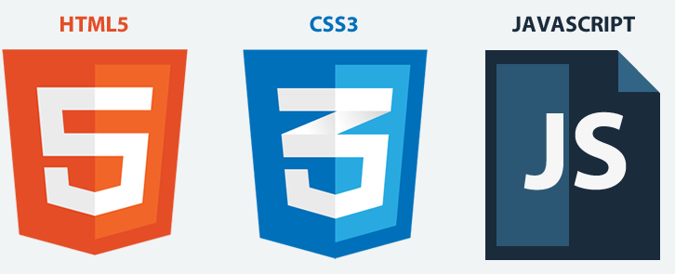
1.1 Es un framework completo
Framework elegante, responsivo y móvil para el desarrollo del
front- end de una aplicación web. Simplificando, Bootstrap es una colección de varios elementos web personalizables y funciones completamente empaquetado en una sola herramienta.

Slide 6
2. Caracteristicas

Slide 7
2.1 Caracteristicas
Contiene JQuery
Sigue el estandar CSS3 y HTML5
Fácil de integrar
Compatible con múltiples navegadores
Distintos Layouts de serie para diferentes resoluciones

Slide 8
2.2. Algunos Componentes
Plantillas de diseño
Tipografía
Formularios
Botones
Cuadros
Menús de navegación y otros
Vista Carrusel

Slide 9
1.3. ¿Por qué usar Bootstrap ?
Se ahorra tiempo creando componentes y estilos
Es customizable , se puede ajustar el código según se necesite
Usa JavaScript
Constantes actualizaciones y soporte
Diseño responsivo
Trabaja con HTML5 y CSS3
Es mas fácil de aprender que CSS
Multiplataforma

Slide 10
3. V entajas

Slide 11
VENTAJAS
Utiliza componentes y servicios creados por la comunidad
Es un compendio de buenas prácticas
Tiene una enorme comunidad
Puede servirte como herramienta ágil para construir interfaces
Diversidad de estilos

Slide 12
4. Desventajas

Slide 13
DESVENTAJAS
Es necesario adaptarse a su forma de trabajo
deberás familiarizarte con su estructura y nomenclatura
Si vas a utilizar el grid, recuerda que tu diseño gráfico debe estar adaptado a las 12 columnas.
Por defecto ya tiene anchos, margenes y altos de línea

Slide 14
5. Consejos

Slide 15
CONSEJOS
Debe convertirse en la guía de estilos web del proyecto para maquetadores, programadores, UX, diseñadores gráficos, generadores de contenido y otros proveedores
Ten claro qué módulos vas a utilizar en tu proyecto
De cara al desarrollo, mantenimiento y rendimiento es mejor trabajar con poco código.
Tu IDE se puede volver loco

Slide 16
6. Otras alternativas

Slide 17
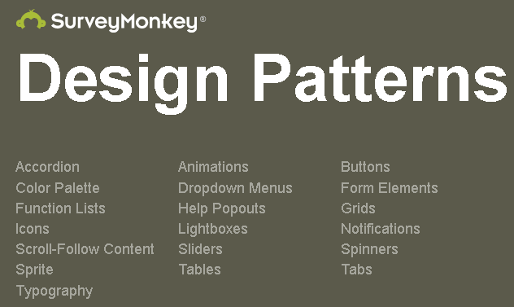
SurveyMonkey

Slide 18
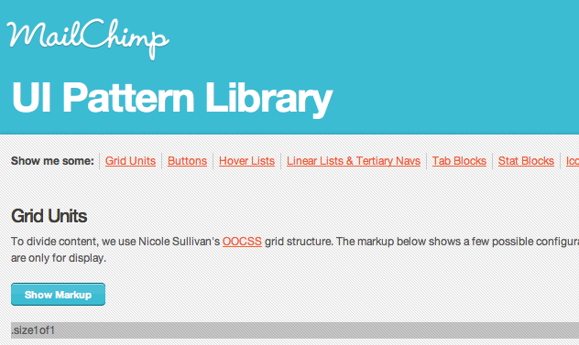
MailChinp

Slide 19
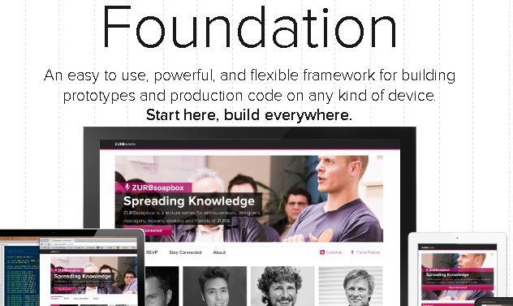
FOUNDATION

Slide 20
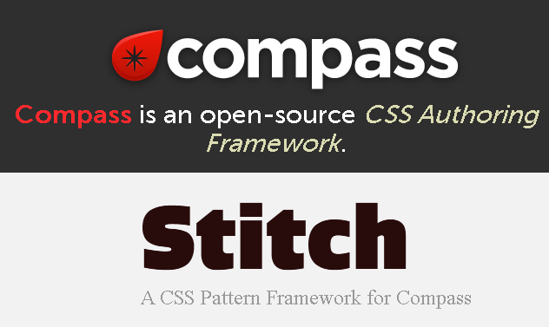
COMPASS

Slide 21
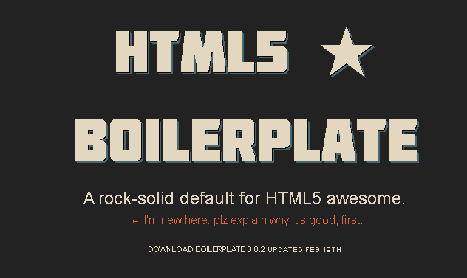
HTML5BOILERPLATE

Slide 22
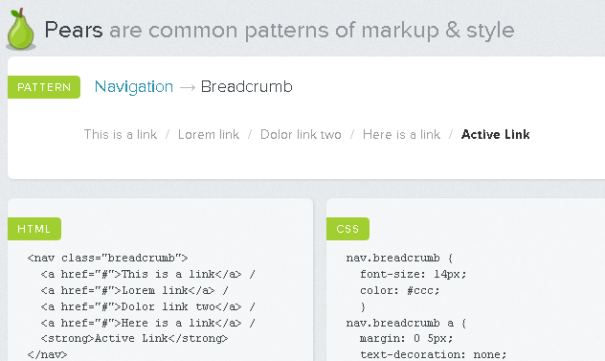
PEARS

Slide 23
7. Enlaces

Slide 24
7.1. Enlaces
Pagina principal de Bootstrap : http://getbootstrap.com/
Ejemplos : http://getbootstrap.com/getting-started/#examples
Bootstrap con AngularJS : http://angular-ui.github.io/bootstrap/
Otros frameworks : http://responsive.vermilion.com/compare.php/
Manual de Bootstrap : http://librosweb.es/bootstrap_3/

Slide 25
7.2. Paginas que usan Bootstrap
http://www.learndot.com/
http://www.iacquire.com/
http://ntfy.it/
http://www.brandwatch.com/
http://disruptuniversity.com/
http://www.sympathiediagnose.de/
Otros

Slide 26
8. Componentes

Slide 27
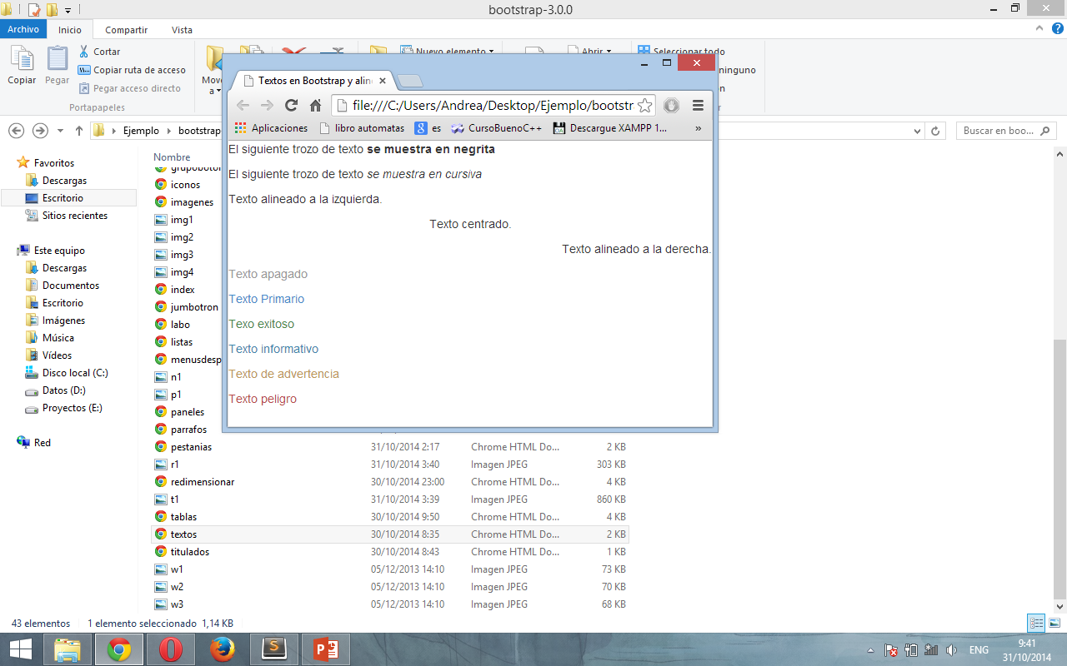
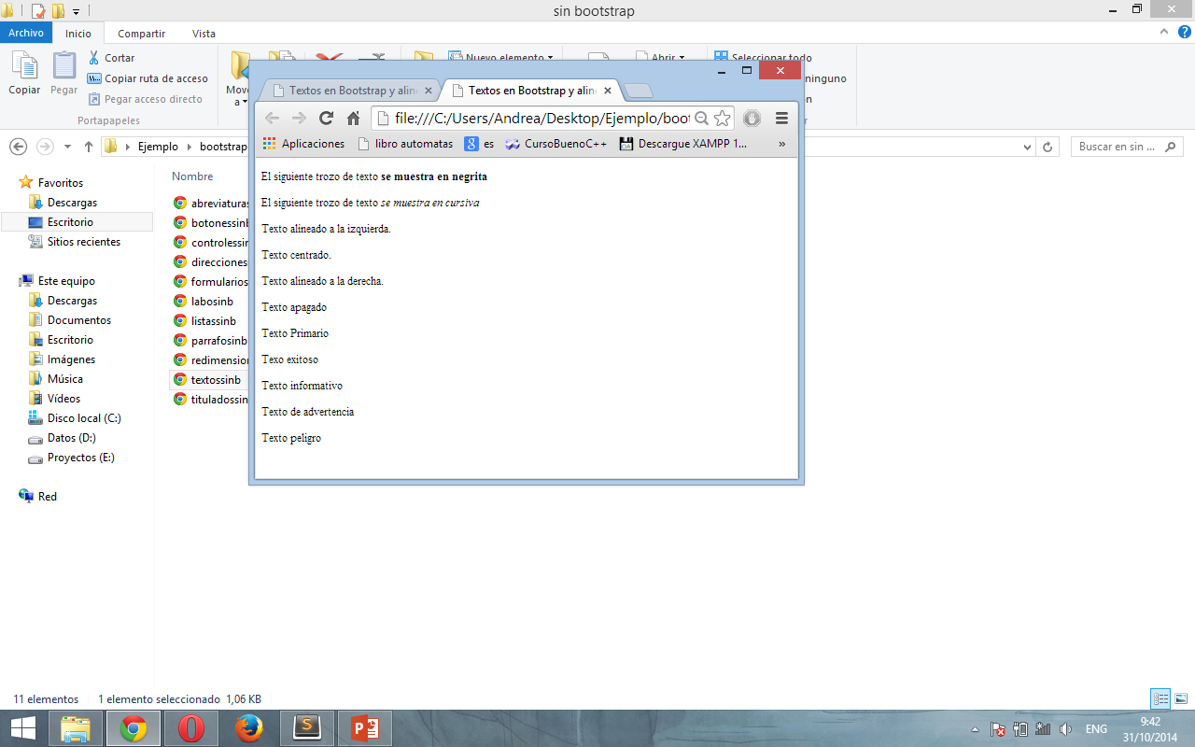
8.1. Textos

Slide 28
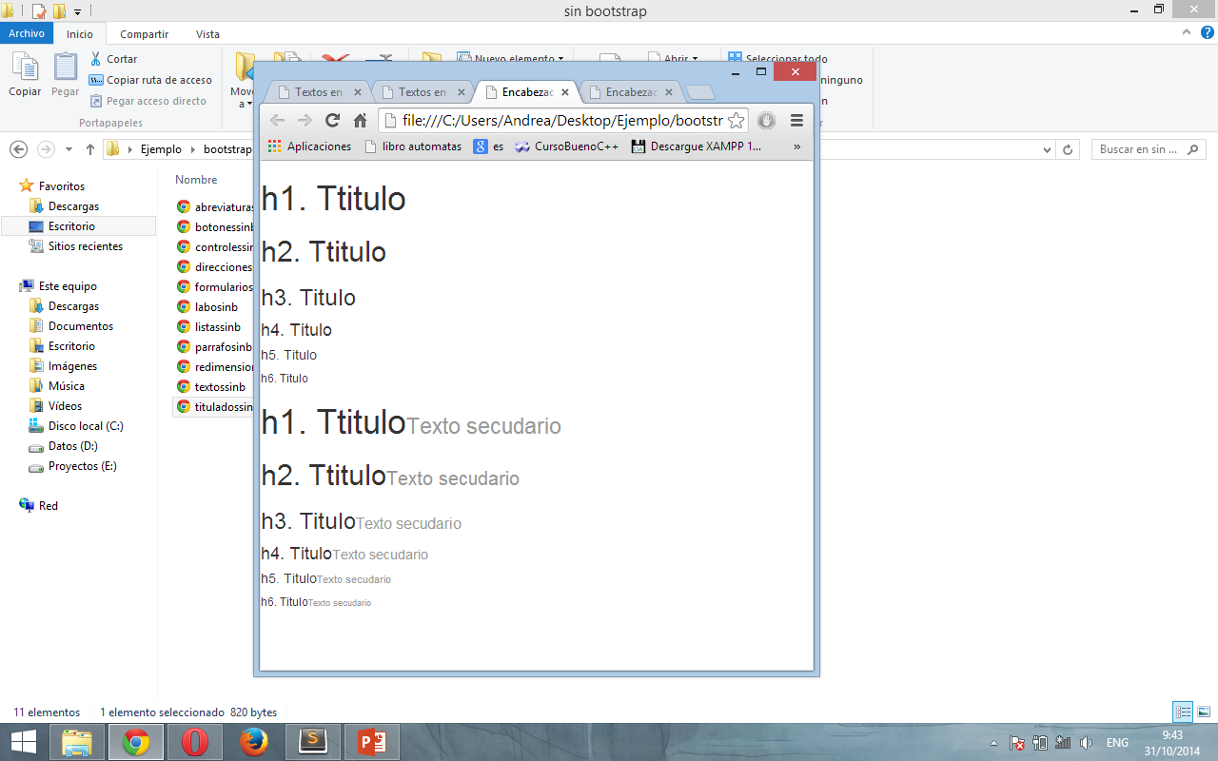
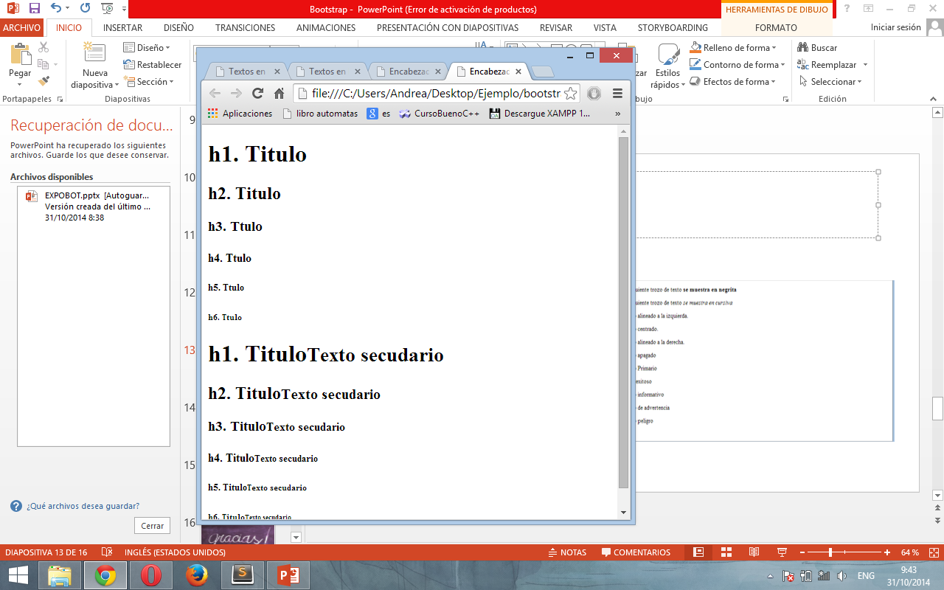
8.2. Titulos

Slide 29
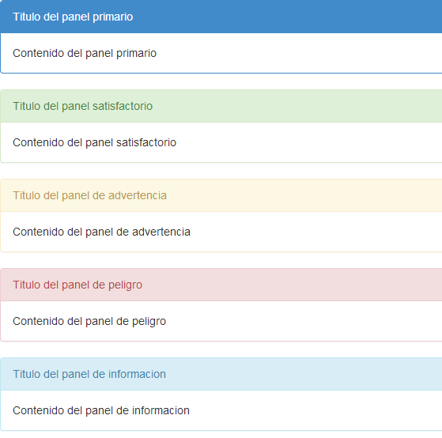
8.3. Paneles

Slide 30
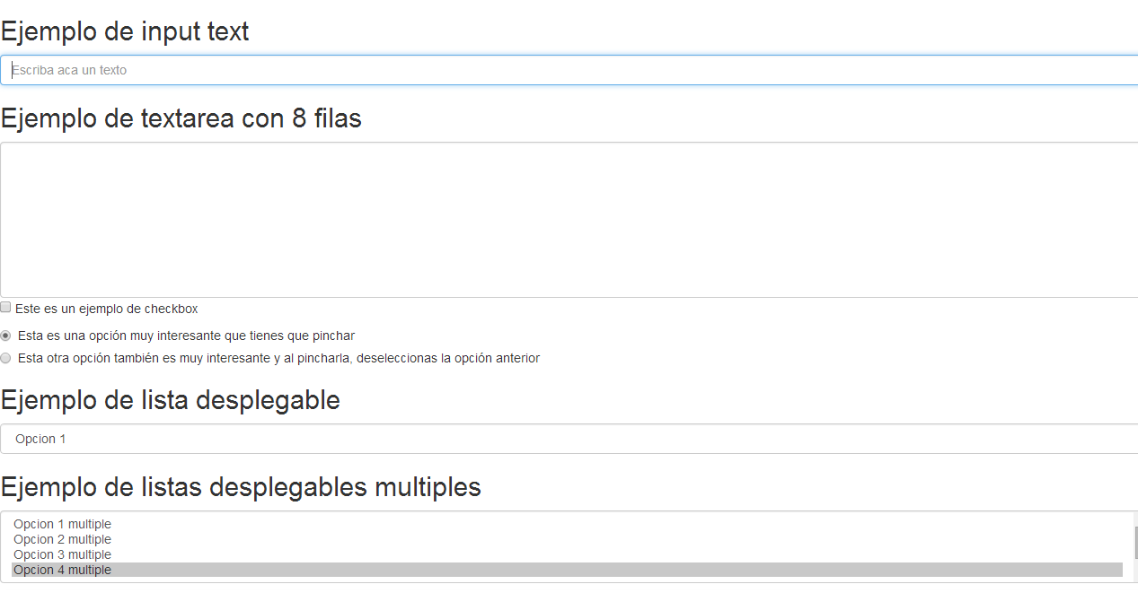
8.4. Controles de formularios

Slide 31
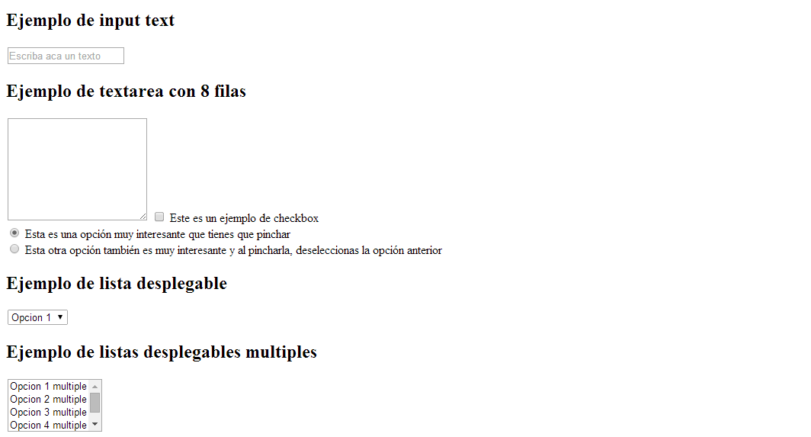
8.4. Controles de formularios sin Bts

Slide 32
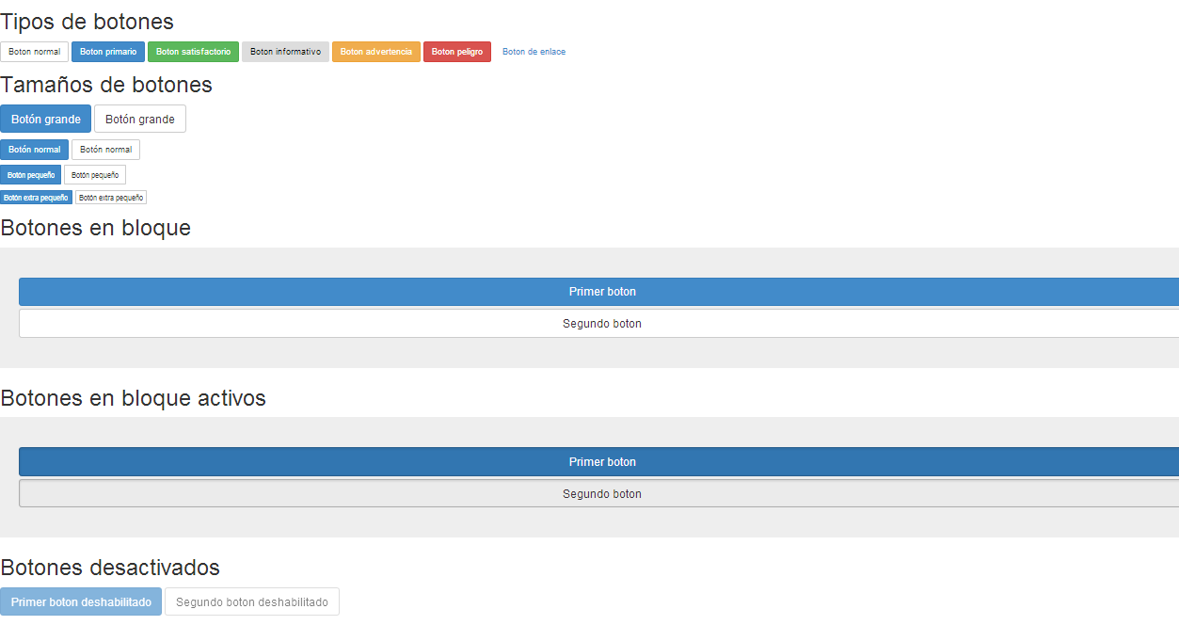
8.5. Botones Bootstrap

Slide 33
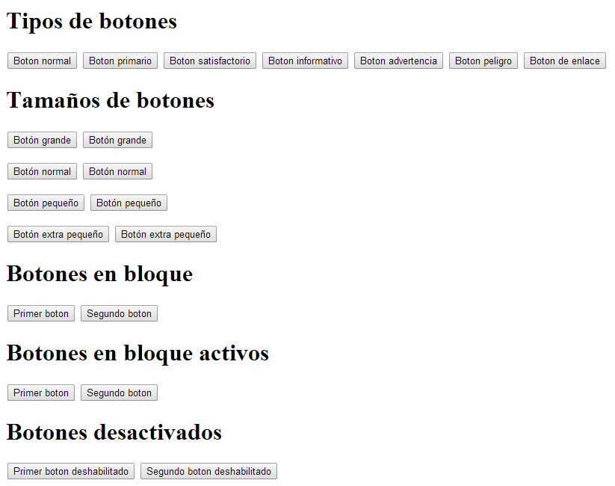
8.5. Botones sin Bootstrap

Slide 34
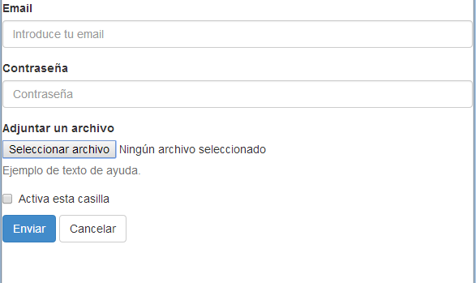
8.6. Formularios con Bootstrap

Slide 35
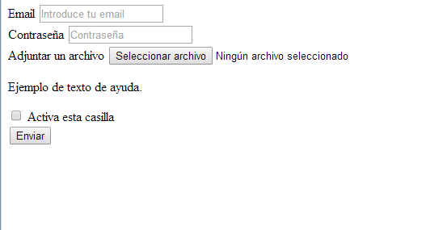
8.6. Formularios sinBootstrap

Slide 36
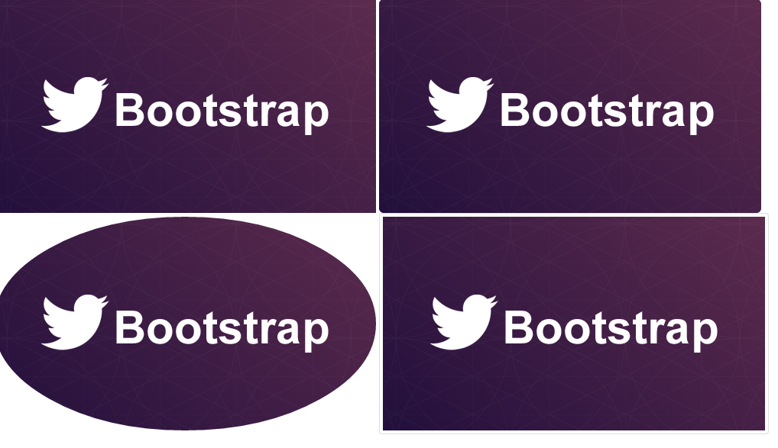
8.7. Imagenes

Slide 37
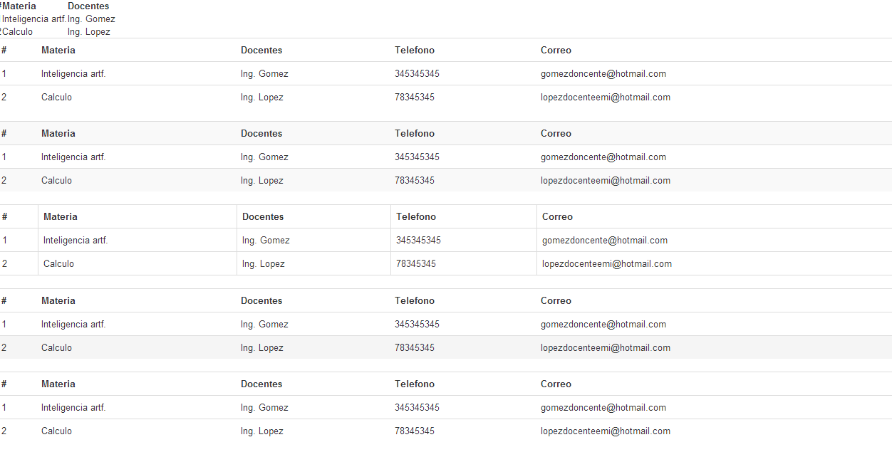
8.8. Tablas

Slide 38
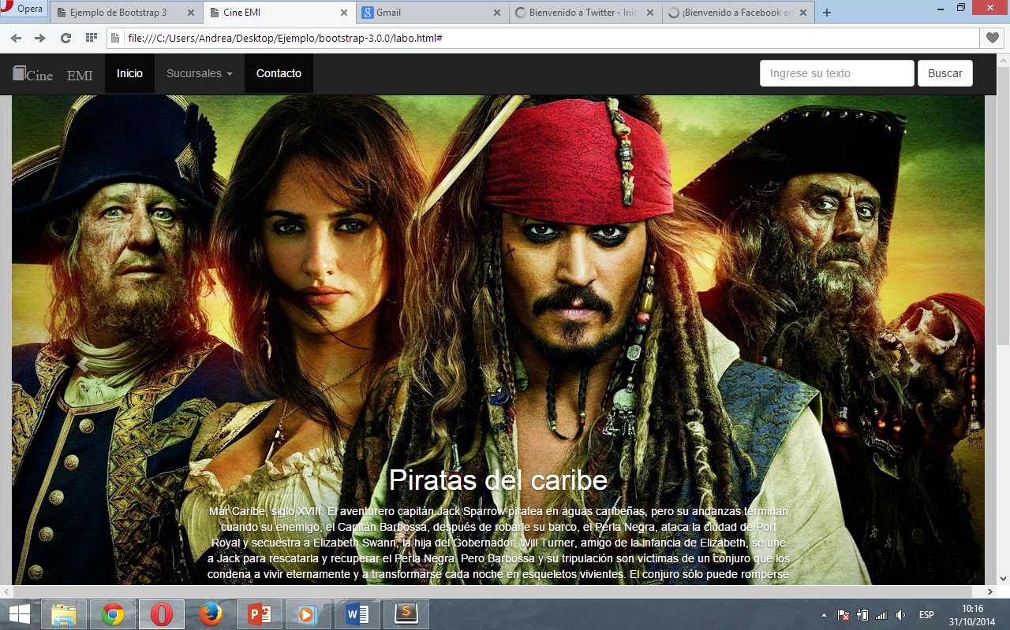
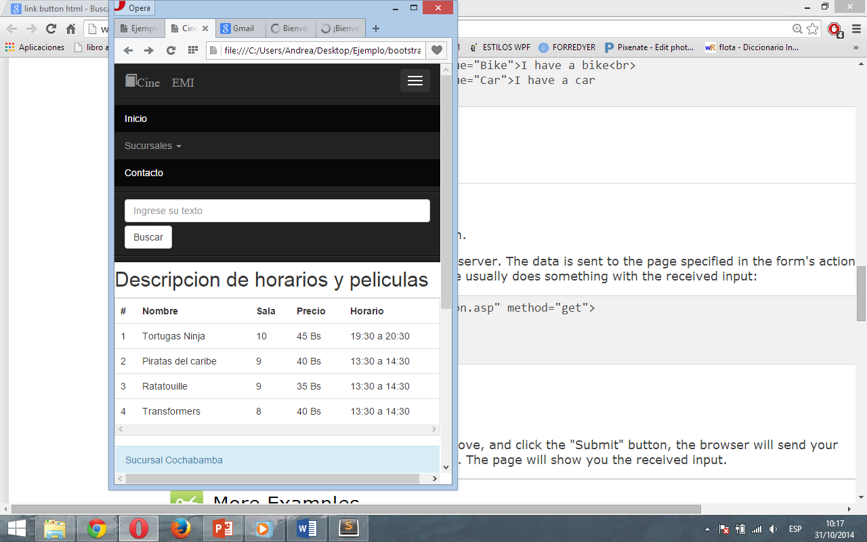
8.9. Barra de navegación

Slide 39
9. Manos a la obra

Slide 40

FIN

